Slide 1
Cronfa Gymunedol Comic Relief yng Nghymru

Slide 2
Trosolwg
Daw grantiau mewn dwy lefel:
Grantiau Bach £1,000 - £10,000
Grantiau Mawr (Twf Sefydliadol) - £30,000 - £50,000
Mae Cefnogi Trydydd Sector Cymru (TSSW) wedi’i ddewis i weinyddu grantiau ar ran Comic Relief yng Nghymru, gan sicrhau cyrhaeddiad i sefydliadau ar lawr gwlad.
Yn ystod y cynllun Comic Relief hwn, bydd un cyfnod ymgeisio am grant. Y dyddiad agor yw 19 Ebrill 2022 a’r dyddiad cau yw 27 Mehefin 2022.
Y cynharaf y gelllir cychwyn prosiectau yw 22 Awst 2022
Dylai prosiectau fod wedi’u cwblhau erbyn 30 Awst 2023

Slide 3
Themau strategol
Mae 4 thema strategol ar gyfer cynnig cyllid:
Plant yn Goroesi ac yn Ffynnu – Camau gweithredu i roi’r dechrau gorau mewn bywyd i blant gan roi mynediad iddynt gael cyfleoedd i gyflawni eu potensial
Cyfiawnder Rhyw – Camau i wella cydraddoldeb i ferched a genethod.
Lle Diogel i Fod – Camau i helpu pobl sy’n agored i niwed i wella eu hamgylchiadau a’u diogelwch
Materion Iechyd Meddwl – Camau gweithredu i alluogi mynediad at gymorth a chynyddu ymwybyddiaeth

Slide 4
Grantiau twf sefydliadol
£30,000 – £50,000
I sefydliadau gyflawni gweithgaredd i gael effaith strategol a chynyddu eu gwytnwch
Yn cyd-fynd ag un o bedair thema strategol Comic Relief:
Plant yn Goroesi ac yn Ffynnu
Materion Iechyd Meddwl
Cyfiawnder Rhyw
Lle Diogel i Fod

Slide 5
Grantiau twf sefydliadol
Mae’r grantiau hyn ar gael i sefydliadau sy’n dymuno ymgymryd â gweithgaredd yn y meysydd canlynol:
Adeiladu ar yr hyn sy’n gweithio’n dda mewn perthynas â gweithgaredd cymunedol eich sefydliad
Cryfhau a mesur effaith eich gweithgaredd craidd â arweinir gan y gymuned
I wneud cais am Grant Twf Sefydliadol, bydd angen i chi gofrestru gyda Phorth Ceisiadau Amlddefnydd WCVA (MAP). Os ydych wedi cofrestru gyda MAP o'r blaen, gallwch fewngofnodi trwy roi eich enw defnyddiwr a'ch cyfrinair ar y sgrin gartref
Gall sefydliadau gofrestru drwy fynd i’r wefan map.wcva.cymru
Os oes angen help arnoch i gofrestru ar MAP dilynwch y fideo hwn

Slide 6
Grantiau Bach
£1,000 - £10,000 - Prosiectau sy’n cyflawni gwaith a arweinir gan y gymuned i fynd i’r afael ag angen neu broblem benodol yn eu hardal
Yn cyd-fynd ag un o bedair thema strategol Comic Relief:
Plant yn Goroesi ac yn Ffynnu
Materion Iechyd Meddwl
Cyfiawnder Rhyw
Lle Diogel i Fod

Slide 7
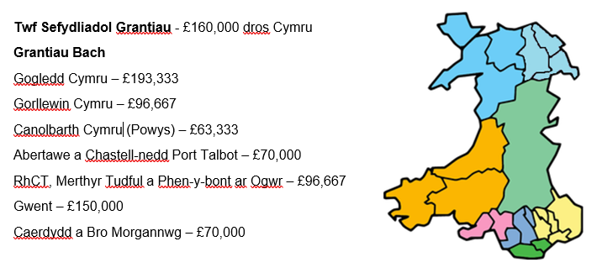
Dosbarthu Grant
Y dyddiad cau yw 27 Mehefin i fynd gerbron panel ym mis Awst ar gyfer penderfyniadau

Slide 8
Pwy all wneud cais?
Mae’r gronfa’n agored i geisiadau am brosiectau gan fudiadau yn y categorïau canlynol, ble mae eu trosiant blynyddol yn llai na £250,000:
Elusennau Cofrestredig
Grwpiau a chlybiau sydd gyda chyfansoddiad
Cwmnïau Dielw neu Gwmnïau Buddiannau Cymunedol
Mentrau Cymdeithasol
Cynghorau Tref, Plwyf a Chymuned
Prosiectau mewn partneriaeth – bydd angen i bartner arweiniol ymgeisio, ac os yw’n llwyddiannus, ddal y dyfarniad grant a rheoli’r gwaith monitro ac adrodd yn ôl

Slide 9
Y print mân
Rhaid i weithgarwch y prosiect fod yng Nghymru.
Rhaid i’r ymgeisydd gyd-fynd â’r canlynol:
bod yn grŵp neu’n fudiad gyda chyfansoddiad a all ddarparu copïau o ddogfennau llywodraethu
meddu ar y caniatâd tir perthnasol, pan fo angen
meddu ar gyfrif banc mudiad/grŵp cymunedol (ni thelir grantiau i gyfrif banc unigolion)

Slide 10
Gwaharddiadau o’r Cynllun
Ni allwn dderbyn ceisiadau gan
Unigolion
Unig fasnachwyr
Cwmnïau sy’n anelu at greu elw yn bennaf i’w ddosbarthu’n breifat
Mudiadau y tu allan i Gymru
Ceisiadau a wneir gan un grŵp neu fudiad ar ran un arall

Slide 11
Ni fydd y Cynllun yn ariannu:
Costau sydd eisoes wedi’u gwario
Prosiectau ar dir neu gyfleuster nad yw’n agored i’r gymuned leol
Gwella gwedd strydoedd, e.e. arwyddion, meysydd parcio
Gweithgareddau sy’n creu elw na ddefnyddir er budd pellach i’r gymuned
Digwyddiadau neu gynadleddau untro – gall cynadleddau a gweithdai sy’n rhan o brosiect a fydd yn cael effaith barhaol gael eu cynnwys yng nghostau’ch prosiect
Darparu gwasanaethau y mae’r Llywodraeth/Bwrdd Iechyd yn gyfrifol amdanynt
Unrhyw weithgarwch cenhadu crefyddol

Slide 12
Cefnogaeth
Fel rhan o TSSW Gogledd Cymru, mae’r 6 CGS yng Ngogledd Cymru wedi ymrwymo i helpu grwpiau a’u cefnogi gyda ymgeisio,
Y prif gyswllt ar gyfer ceisiadau bach yw grants@cvsc.org.uk
Ar gyfer Grantiau Twf Sefydliadol ebost yw comicreliefgrants@wcva.cymru

